Slide 1
AI 특강
Prof. Jibum Kim
Department of Computer Science & Engineering
Incheon National University

Slide 2
김지범 (Ph.D): 출신: 인천광역시 미추홀구, 서인천고등학교 졸업
Education: 연세대학교 전기전자공학부 학사, 석사
(미) 펜실베니아 주립대학교 컴퓨터공학과 박사 (2012)
(미) 로스알라모스 국립연구소 Post Doc (2013)
현재: 인천대학교 컴퓨터공학부 정교수 (2013 – 현재)

Slide 3
연구 분야: 수치 해석, 기하 딥러닝, 인공지능 응용
수상: 2019, 2020 인천대 학술연구상 수상
과제: 현재 연구재단 중견연구, 기초연구실 과제 수행 중. 이전 연구재단 신진연구, 중기부 과제, 산업체 과제등 수행 경험
특허, 기술이전 실적
최근 5년간 기술이전 2건, 총 3000만원 기술이전 실적
최근 5년간 특허 등록: 10건 이상
인천과학예술영재학교 학생들 STEAM 과제 지도

Slide 4
오늘 실습 보조 학생
박진영: 인천대 컴퓨터공학부 3학년
최한슬: 인천대 컴퓨터공학부 3학년

Slide 5
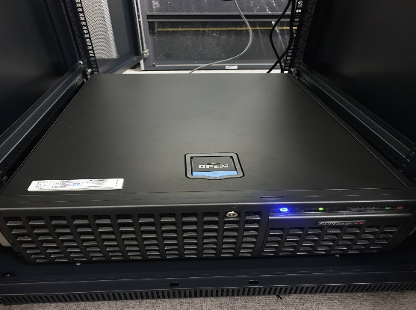
연구실 인공지능 장비
Multi-GPGPU Data Processing System
1. Nvidia Tesla GPU-V100 6기 (학과 공동 운용)
NVIDIA V100 | NVIDIA
2. Nvidia Titan XP 8기x2 (16기) 3. Nvidia A6000 GPU 3기
총 1억원 이상의 장비. 7호관 서버실에 위치함 (원하는 학생들은 내일 직접 볼 수 있음)

Slide 6
특강 내용
1월 11일 (수) 특강
오전 Machine learning과 Python 라이브러리 소개 Jupyter Notebook 사용법 익히기 기초적인 변수 개념 및 Python 맛보기 MNIST dataset 맛보기 및 간단한 이진 분류기 실습 오후 Linear regression 개념 및 실습 Real data를 활용한 linear regression 실습

Slide 7
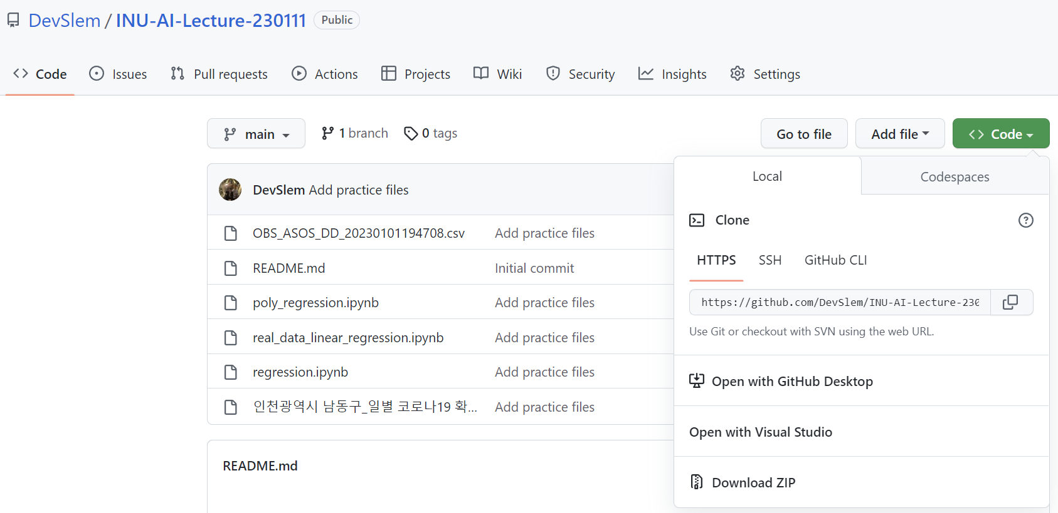
https://url.kr/calrxk url에 접속
아래 초록색 버튼 클릭 후 Download ZIP 버튼 클릭해서 파일 다운로드

Slide 8
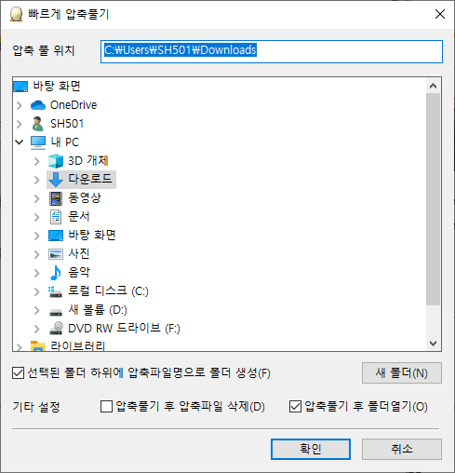
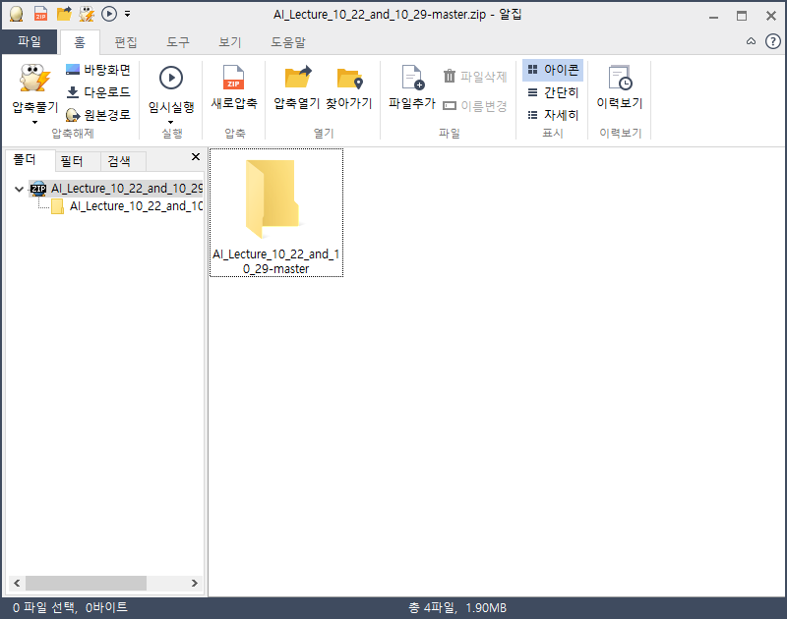
① 압축풀기 클릭
② 볼륨 D 클릭
③ 확인 클릭

Slide 9
1. Machine learning과 MNIST dataset

Slide 10
Machine learning (ML)의 정의
Machine learning (기계 학습) is the science (and art) of programming computers so they can learn from data
즉, 주어진 데이터로부터 학습을 하도록 컴퓨터를 프로그램 하는 것
또는, 컴퓨터가 주어진 데이터로부터 학습을 하는 능력을 갖도록 하는 것

Slide 11
대표적인 ML 작업
분류기 (classification, predicting class)
회귀분석 (regression, predicting values)
예: MNIST dataset을 이용한 분류기

Slide 12
관련 Python library 소개

Slide 13
NumPy
Pandas
Matplotlib
Scikit-learn

Slide 14
NumPy: Python에서 벡터, 행렬 등 수치 연산을 수행하는 선형대수 라이브러리
사용:
1차원 배열: a=np.array([0.5, 1.5, 2.5])
2차원 배열 (행렬): b=np.array([[0,1,2],[3,4,5]])
출력
print(a)
print(b)
import numpy as np

Slide 15
Pandas: 데이터 처리와 분석을 위한 라이브러리
행과 열로 이루어진 데이터를 만들어 다룰수 있음
Pandas 자료구조
1차원: series, 2차원: DataFrame
사용:
후에 실제 데이터를 입력 받아 데이터 분석시에 사용 예정
예: csv파일
import pandas as pd

Slide 16
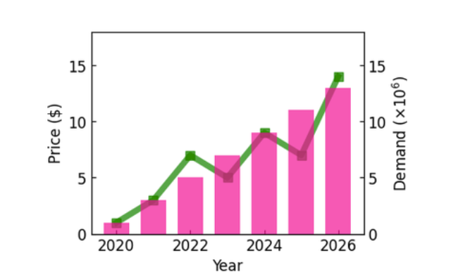
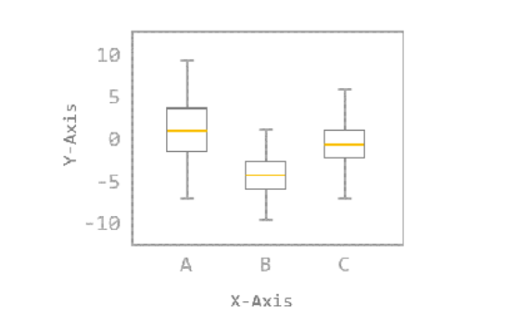
Matplotlib: 대표적인 Python의 데이터 시각화 라이브러리
import matplotlib.pyplot as plt

Slide 17
Scikit-learn: Python 기반의 machine learning 분석에 가장 많이 사용되는 툴
scikit-learn: machine learning in Python — scikit-learn 1.2.0 documentation
Classification, regression, clustering등 대부분의 중요한 ML 분석 가능

Slide 18
MNIST dataset
미국 고등학생과 인구조사국 직원들이 손으로 쓴 70,000개의 숫자 이미지로 구성된 데이터셋
사용된 0부터 9까지의 숫자는 각각 28x28= 784크기의 픽셀로 구성된 이미지 데이터
2차원 배열이 아닌 길이가 784인 1차원 배열로 제공
Label: 총 70,000개의 사진 샘플이 표현하는 값
Scikit learn 라이브러리에 MNIST 데이터셋이 있음

Slide 19
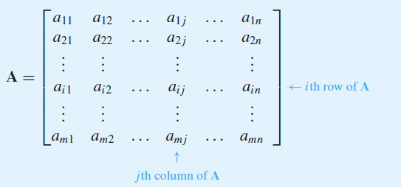
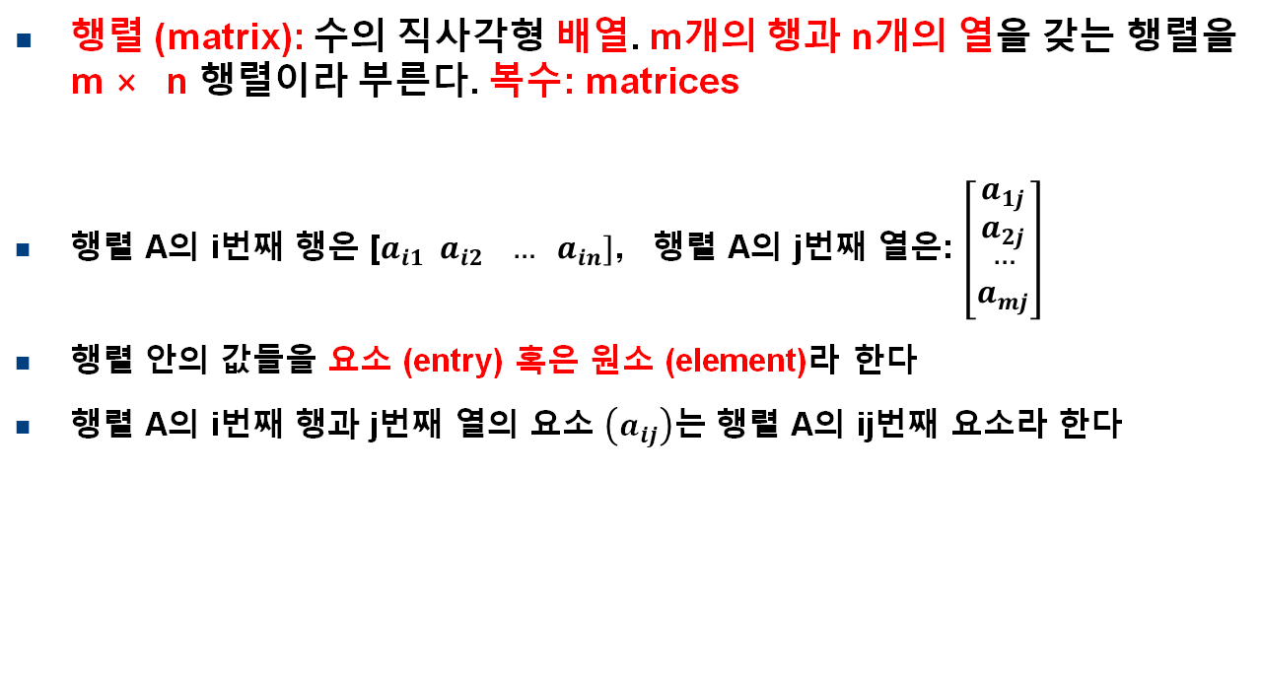
행렬 (matrix): 수의 직사각형 배열. m개의 행과 n개의 열을 갖는 행렬을 m × n 행렬이라 부른다. 복수: matrices
행렬 A의 i번째 행은 [$a_{i1} a_{i2} … a_{in}]$, 행렬 A의 j번째 열은: $\left[\begin{matrix}a_{1j} \\ a_{2j} \\ \begin{matrix}… \\ a_{mj}\end{matrix}\end{matrix}\right]$
행렬 안의 값들을 요소 (entry) 혹은 원소 (element)라 한다
행렬 A의 i번째 행과 j번째 열의 요소 $\left(a_{ij}\right)$는 행렬 A의 ij번째 요소라 한다

Slide 20
Jupyter Notebook 사용법

Slide 21
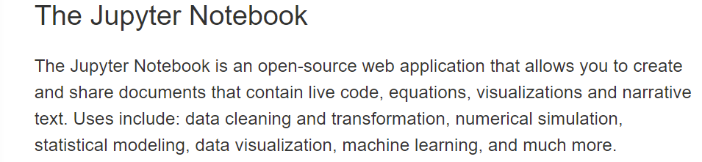

오늘 실습에서는 Python 코드를 사용 예정
Jupyter Notebook을 사용 예정
바탕화면의 “Jupyter Notebook (AI)” 실행

Slide 22
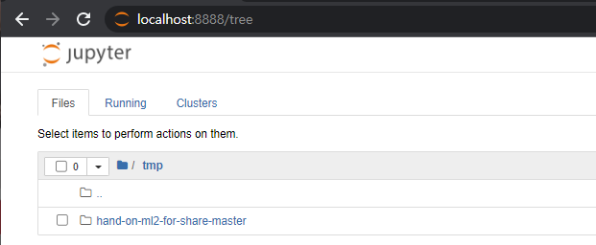
크롬 브라우저에 표시되는 Jupyter notebook
실수로 크롬 탭을 껐을 경우 크롬 주소창에 “localhost:8888” 입력
압축 푼 “INU-AI-Lecture-230111-main” 폴더 클릭
INU-AI-Lecture-230111-main

Slide 23
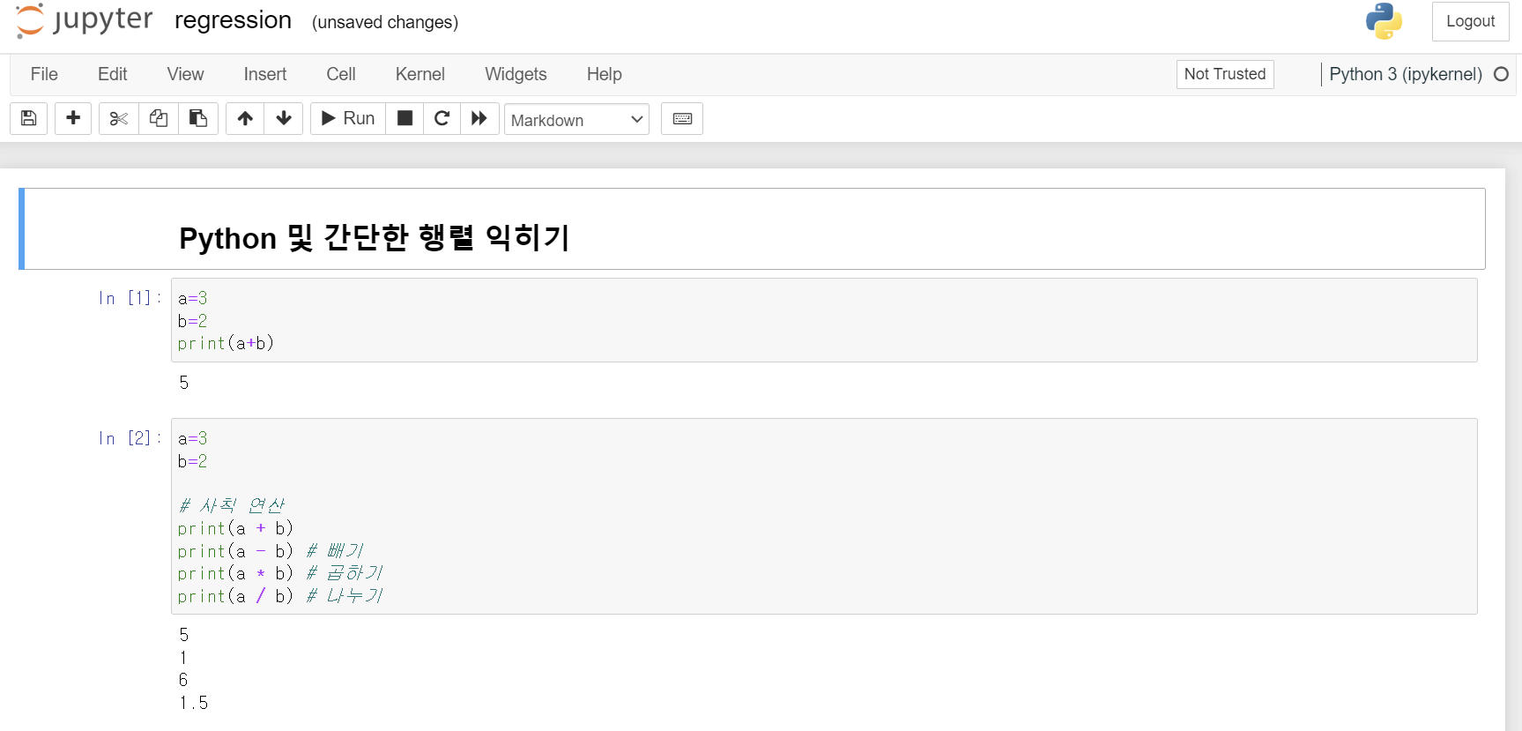
“regression.ipynb” 클릭
실행하고 싶은 코드블럭(Cell) 클릭-> 상단 바의 “Run” 클릭

Slide 24
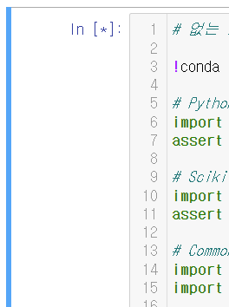
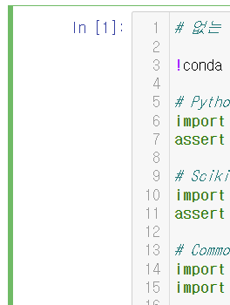
실행 중 (별 표시)
실행완료 (숫자 표시)

Slide 25
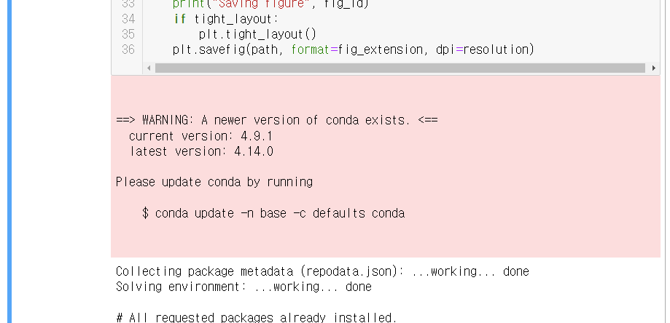
코드블럭(Cell)의 출력 결과는 블록 하단에 나타남
(코드에 따라서 실행이 끝나고 출력이 없을 수도 있음)

Slide 26
기초적인 변수 개념 및 Python 맛보기

Slide 27
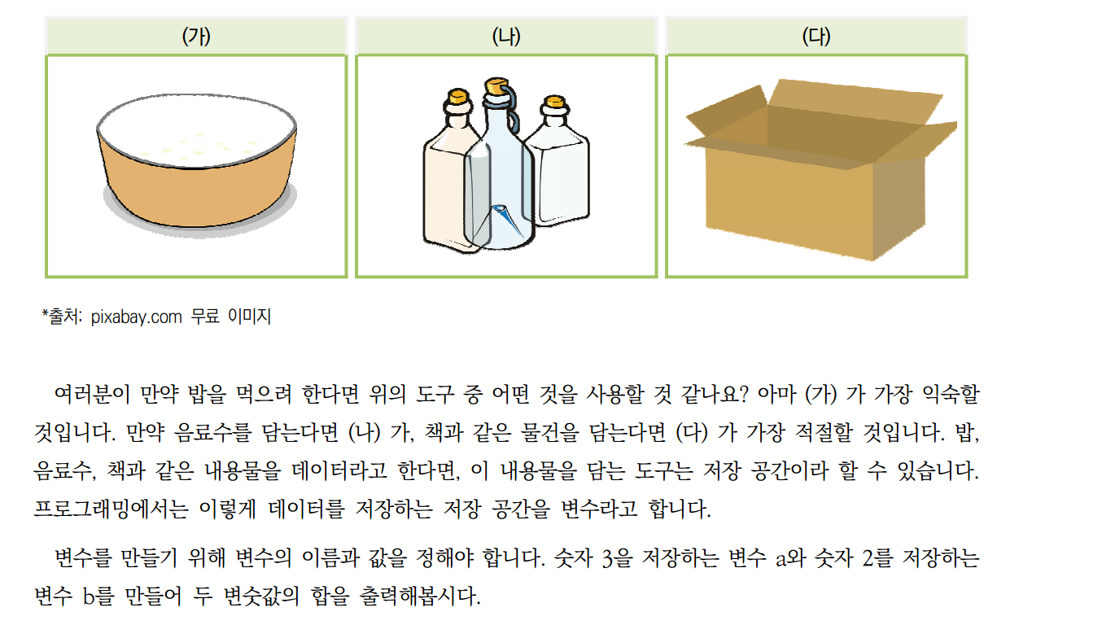
프로그래밍: 변수 (variable)란?

Slide 28
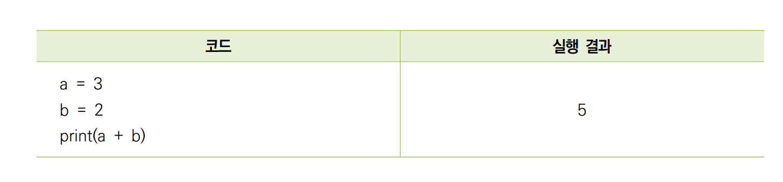
실습
변수를 만들기 위해 변수의 이름과 값을 정해야 합니다. 숫자 3을 저장하는 변수 a와 숫자 2를 저장하는
변수 b를 만들어 두 변숫값의 합을 출력해봅시다
값을 변수에 저장, =
결과 출력, ‘print’ 함수 사용

Slide 29
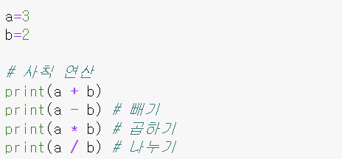
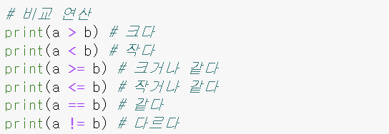
Python 사칙연산 및 비교연산

Slide 30
Python의 자료형

Slide 31
변수에 값을 저장시에 값이 순자인가 문자열인가 등에 따라 값을 컴퓨터에 저장하는 방식이나 계산하는 방법이 다르다
이러한 값의 종류를 자료형 (data type)이라 한다
변수나 값의 자료형을 보려면 ‘type’이라고 치면 된다
Python에서 많이 사용되는 자료형은 list, tuple, dict등이 있다
일단 list 자료형은 배열 생성시에 많이 사용됨

Slide 32
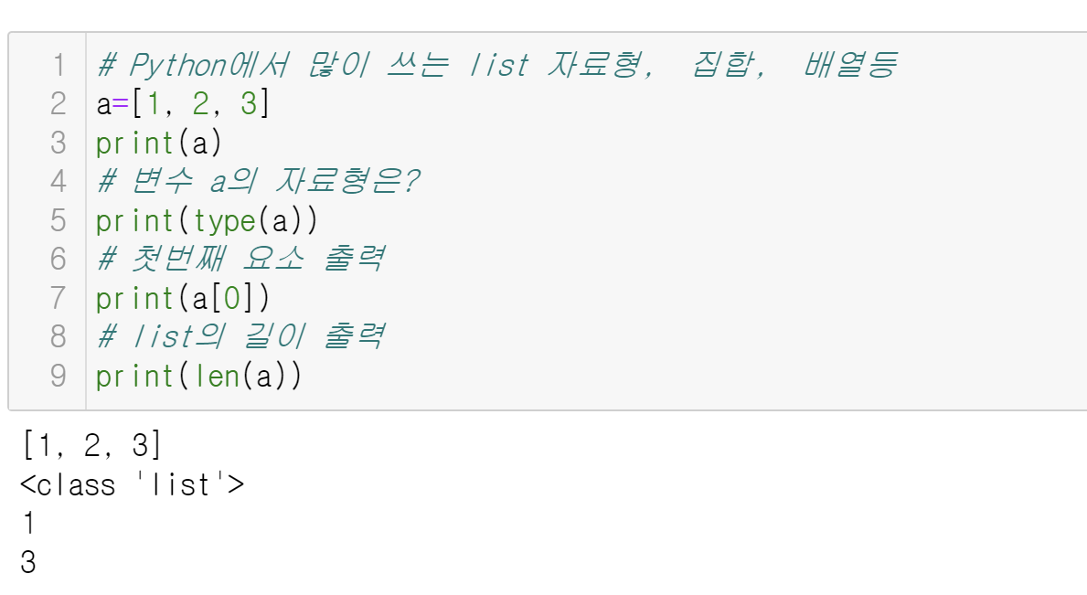
실습
Python에서 list 자료형 1차원 배열 생성
‘len’ list의 길이 출력
Python에서의 주석: ‘#’ 1줄 주석, 실행 안되고 설명 적음

Slide 33
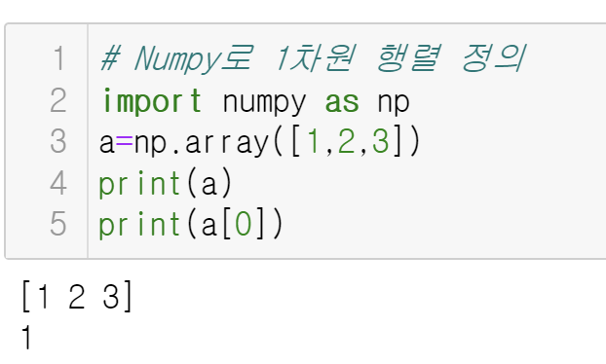
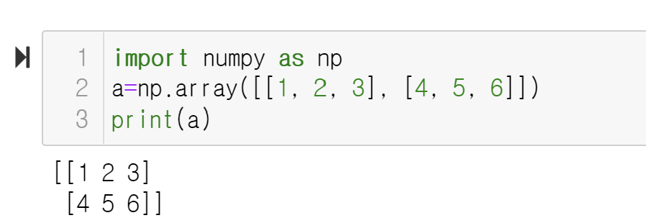
Python에서의 1차원 행렬 및 2차원 행렬
Numpy library 사용, 1행 3열 및 2행 3열짜리 행렬 정의
주의: Python에서 기본 index는 0행, 0열 부터이다
행렬의 크기 출력 ‘shape’

Slide 34
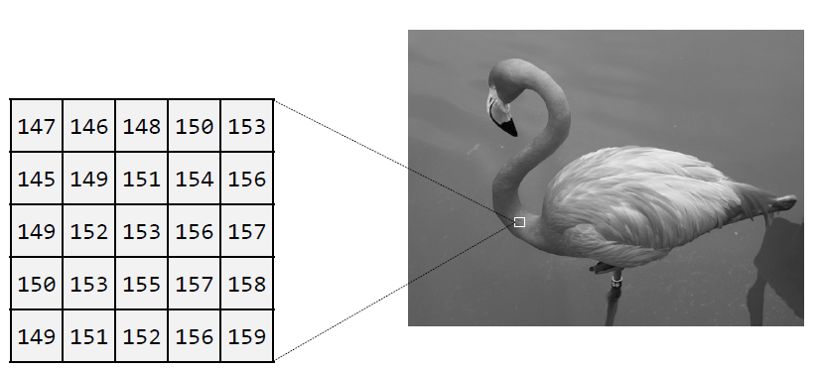
컴퓨터 공학에서 행렬의 사용 예
Grayscale image (그레이 스케일 영상): 영상의 화소값을 그레이 음영으로 나타냄
화소값을 0부터 255사이의 부호 없는 비트 정수로 표현 (0: 흑색, 255: 흰색)

Slide 35
Python에서 간단한 그래프 그리기

Slide 36
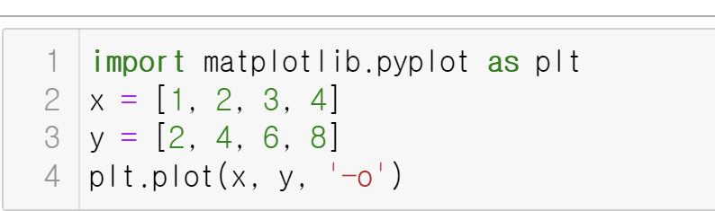
Matplotlib
데이터를 차트 (chart)나 플롯 (plot)으로 시각화하는 라이브러리
1. 라인 플롯 (선그래프) 그리기
다양한 옵션 가능

Slide 37
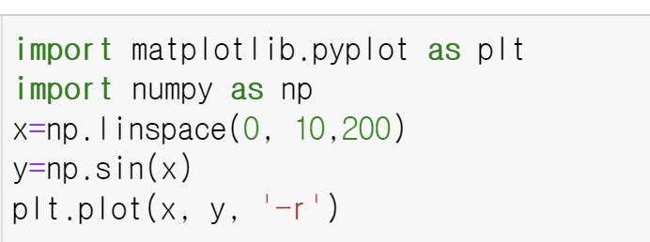
많은 경우에 x축을 등간격으로 나눈후 그 x값에서의 y값을 구한 후 선 그래프를 그린다
이때 ‘linspace’ 함수가 흔히 사용된다
아래 예는 x를 [0, 10]까지 등간격으로 200개의 점을 사용하여 샘플링한 후 그때 y=sin(x)를 구한 후 라인 그래프로 그린 예이다

Slide 38
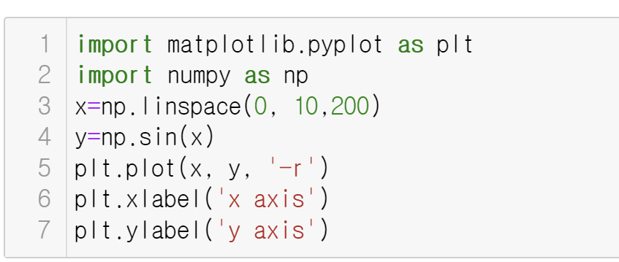
2. 축 레이블 삽입하기

Slide 39
간단한 Pandas 맛보기

Slide 40
Pandas: 데이타 분석을 위해 널리 사용되는 파이썬 라이브러리 패키지
1차원: ‘series’
2차원: ‘dataframe’
2차원 행렬형태에서 많이 사용되는 ‘dataframe’ 실습

Slide 41
Python의 pandas의 dataframe 활용
head(): 데이터의 상위 N행 봄. 기본 N=5
info(): 데이터에 대한 전반적인 정보
describe(): 열별 요약 통계량 (수치형만)
hist(): histogram 보기

Slide 42
MNIST Dataset 맛보기

Slide 43
MNIST dataset의 문제 정의
지도학습: 각 이미지가 담고 있는 숫자가 레이블 (label)로 지정됨
분류: 이미지 데이터를 분석하여 0부터 9까지의 숫자로 분류
이미지 그림을 총 10개의 클래스로 (class)로 분류하는 multiclass classification

Slide 44
Training data와 test data 나누기
MNIST dataset은 이미 6:1로 분류되어 있음
훈련세트: 앞쪽 60,000개 이미지
테스트세트: 나머지 10,000개 이미지

Slide 45
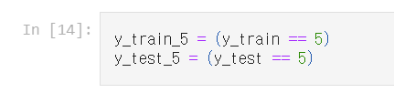
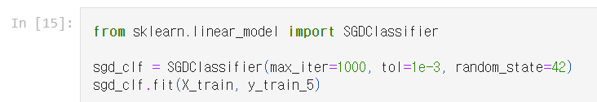
Binary classification
이진 분류기: “5” 인가? “5”가 아닌가?
분류기: stochastic gradient descent (SGD) classifier 사용 (Scikit-learn 제공)

Slide 46
분류기 성능 평가: K-fold Cross validation (CV)
왜 필요한가? 학습한 dataset에 평가까지 하면 왜곡된 결과가 나올 수 있음 (학습하지 않은 데이터에 test를 해봐야함). Overfitting 문제
fold: 부분집합 (subset)
한쪽 데이터에 치우친 결과를 방지하기 위하여
모든 데이터의 한 부분이 학습에 사용되고 test에도 사용되면 fair함

Slide 47
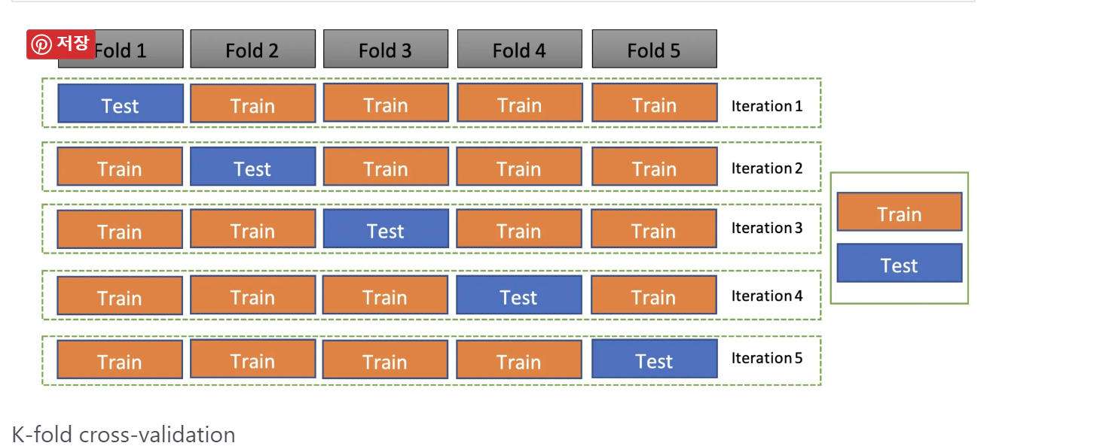
모든 training data를 활용하여 검증
일부만 사용하여 왜곡된 결과를 방지하기 위함
아래 그림은 5-fold (subset, 부분집합) cross validation의 예, 총 5개의 결과가 나옴, 이를 평균내서 사용하기도 함

Slide 48
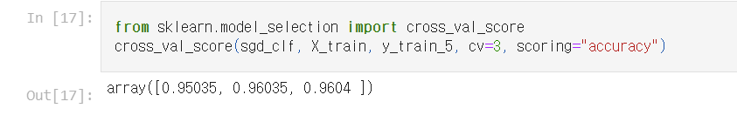
Above 95% accuracy on all cross-validation folds (이경우 3-fold CV 사용)
Good? Let’s look at a very dumb classifier that just classifies every single image in the “not-5” class

Slide 49
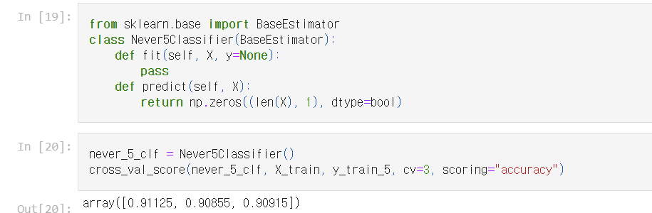
It has over 90% accuracy? Why?
Because only about 10% of the images are 5s, so if you always guess that an image is not a 5, you will be right about 90% of the time

Slide 50
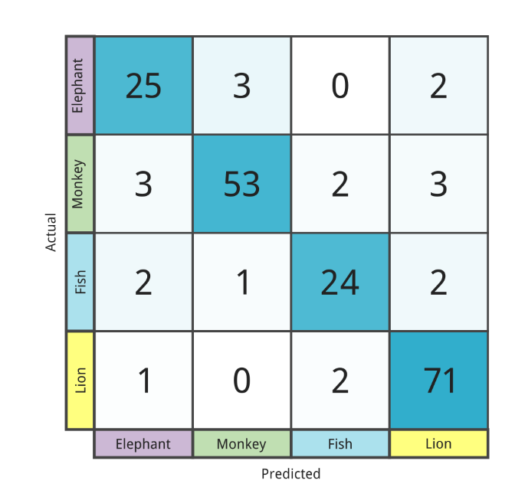
This demonstrates why accuracy is generally not the preferred performance measure for classifiers
오차 행렬 (confusion matrix)
클래스별 예측 결과를 정리한 행렬
오차행렬의 행은 실제 class를 열은 예측된 class를 가리킴

Slide 51
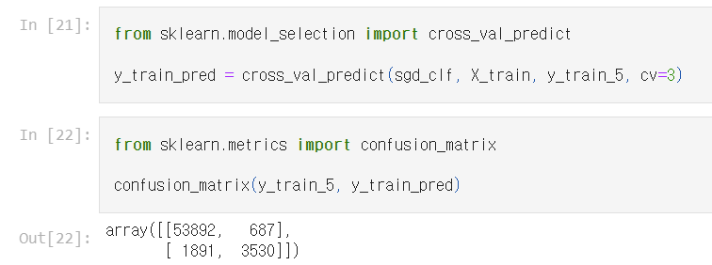
The first row of this matrix considers non-5 images: 53,892 of them were correctly classified as non-5s, while 687 were wrongly classified as 5s
1,891 were wrongly classified as non-5s, 3,530 were correctly classified as 5s

Slide 52
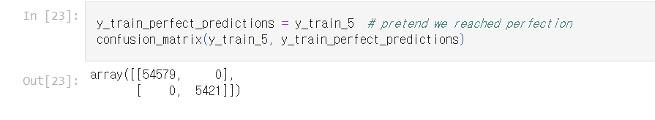
완벽한 분류기
오차 행렬의 대각부분 (diagonal)에만 값이 있음

Slide 53
Linear regression (선형 회귀분석)

Slide 54
Problem: 만일 당신이 아래와 같이 5개의 training instance (sample)가 주어져 있을 때, 즉, 5번 피자를 먹었을 때 피자의 크기별로 가격이 주어져 있다.
목표: 여기 주어져 있지 않은 피자 크기에 대해서, 즉, 일반적으로 피자의 크기에 대해서 가격이 얼마정도 되는지 예측해보고자 한다
Training sample | 크기 (inches) | 가격 (dollar)
1 | 6 | 7
2 | 8 | 9
3 | 10 | 13
4 | 14 | 17.5
5 | 18 | 18

Slide 55
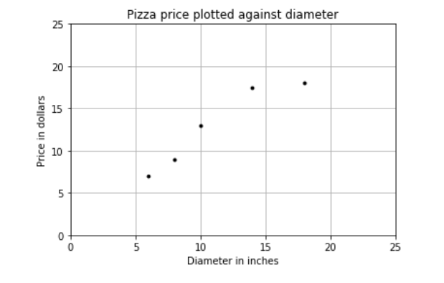
실습 (그래프)

Slide 56
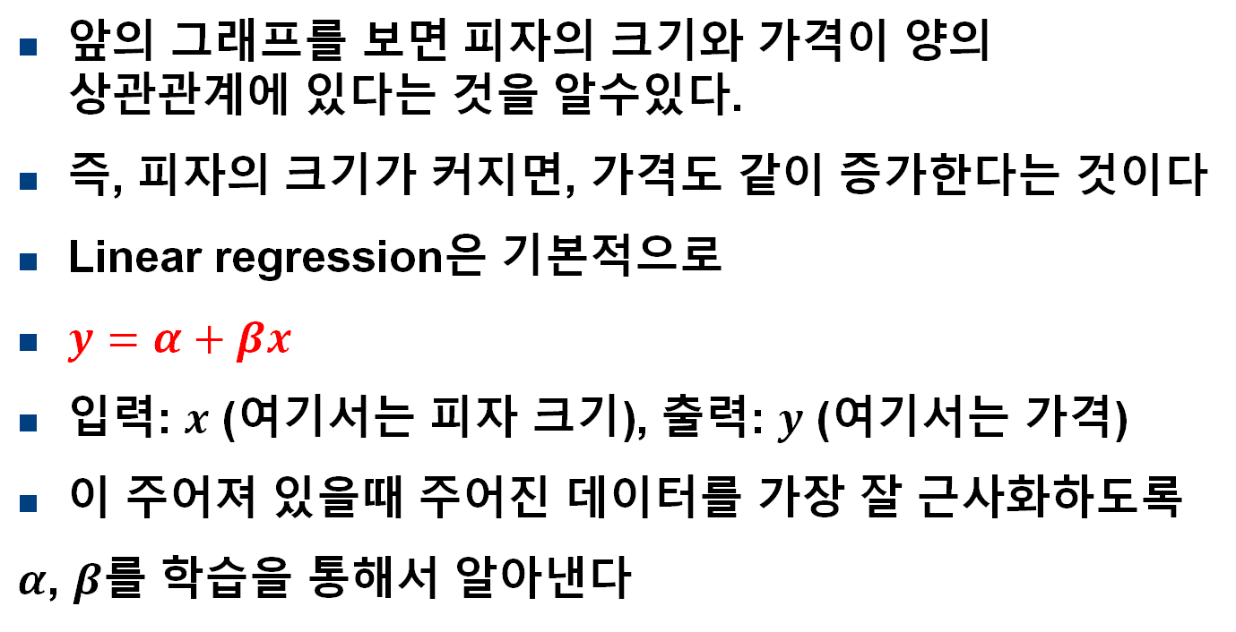
앞의 그래프를 보면 피자의 크기와 가격이 양의 상관관계에 있다는 것을 알수있다.
즉, 피자의 크기가 커지면, 가격도 같이 증가한다는 것이다
Linear regression은 기본적으로
$y=α+βx$
입력: $x$ (여기서는 피자 크기), 출력: $y$ (여기서는 가격)
이 주어져 있을때 주어진 데이터를 가장 잘 근사화하도록
$α$, $β$를 학습을 통해서 알아낸다

Slide 57
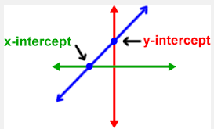
Scikit-learn에서의 linear regression
from sklearn.linear_model import LinearRegression
model=LinearRegression()
model.fit(X,y)
----------------------------------------------------------------------
model은 두 값을 가지는데 근사화한 직선을 y=ax+b라 하면
model.coef_ 는 그 직선의 기울기 (a)
model.intercept_ 는 그 직선의 y절편 값(b)
을 출력해준다

Slide 58
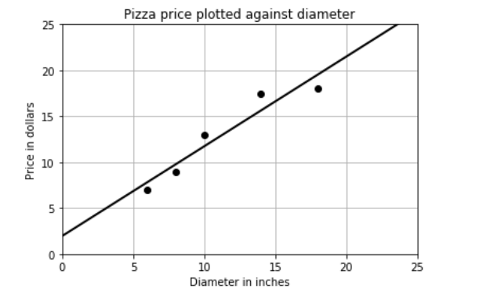
실습

Slide 59
Linear regression의 평가와 예측

Slide 60
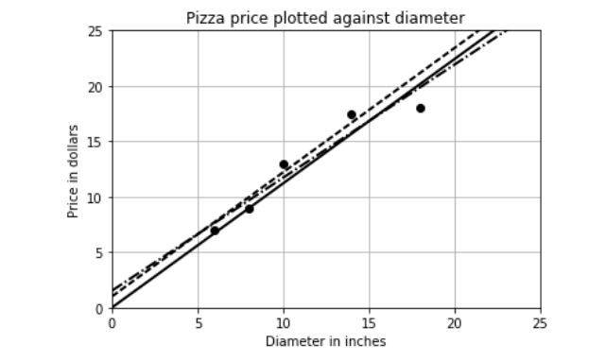
앞에서 주어진 training data를 사용하여 linear regression을 수행하였다
How can we assess which parameters produced the best-fitting regression line?

Slide 61
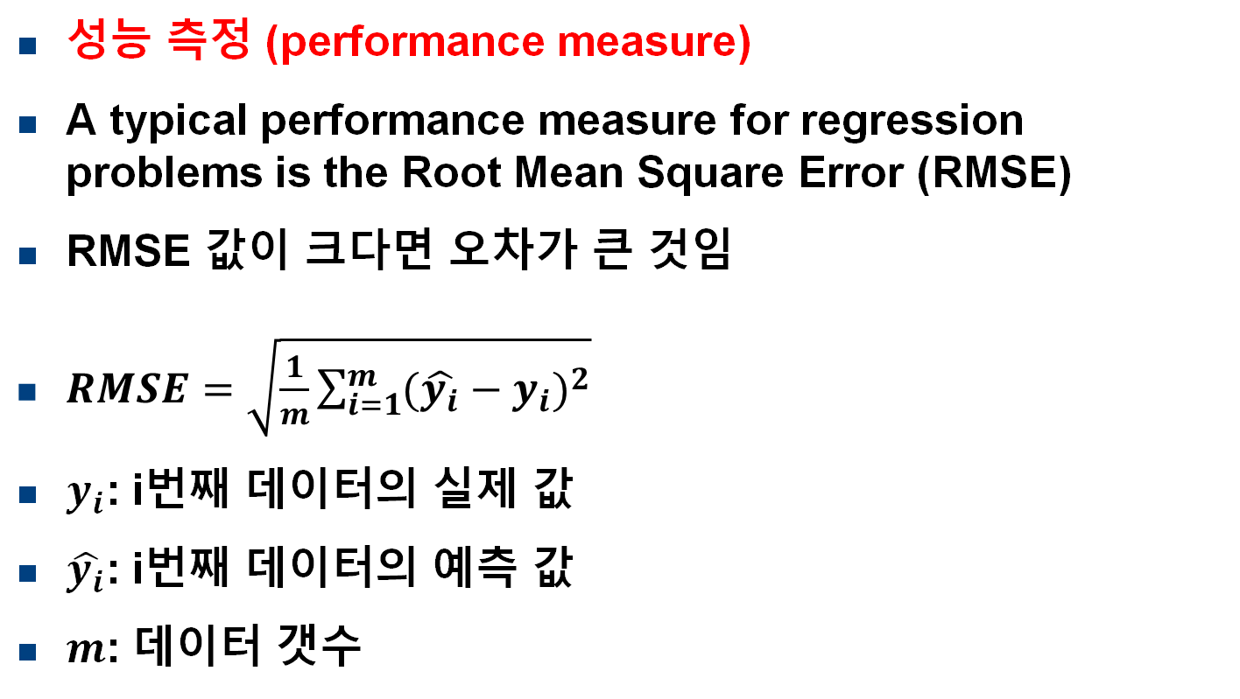
성능 측정 (performance measure)
A typical performance measure for regression problems is the Root Mean Square Error (RMSE)
RMSE 값이 크다면 오차가 큰 것임
$RMSE=\sqrt{\frac{1}{m}\sum_{i=1}^{m}{{(\hat{y_{i}}−y_{i})}^{2}}}$
$y_{i}$: i번째 데이터의 실제 값
$\hat{y_{i}}$: i번째 데이터의 예측 값
$m$: 데이터 갯수

Slide 62
루트를 안씌운것을 MSE라고 한다
Q: RMSE에서 왜 루트를 씌웠을까?
RMSE 실습

Slide 63
RMSE 실습

Slide 64

Training data에 없는 값 예측 predict()
크기 12일 때 피자 가격 예측
실습

Slide 65
Multiple linear regression

Slide 66
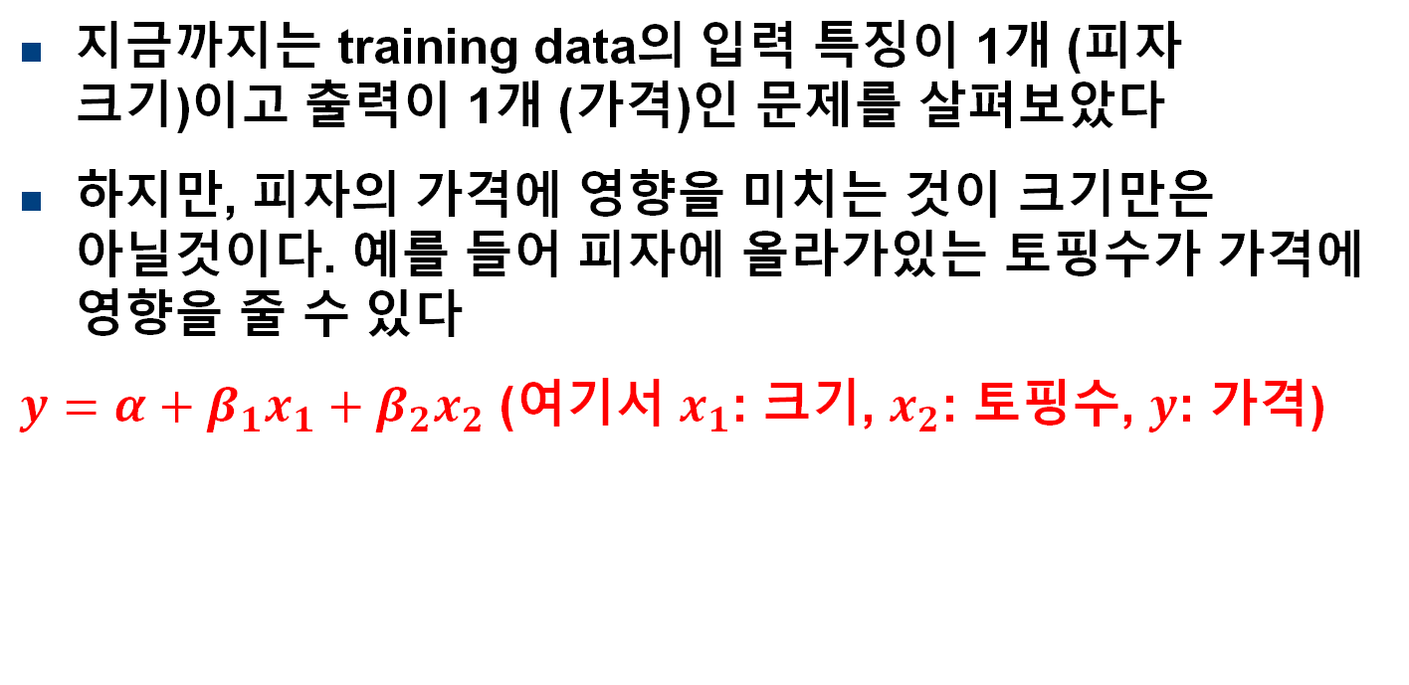
지금까지는 training data의 입력 특징이 1개 (피자 크기)이고 출력이 1개 (가격)인 문제를 살펴보았다
하지만, 피자의 가격에 영향을 미치는 것이 크기만은 아닐것이다. 예를 들어 피자에 올라가있는 토핑수가 가격에 영향을 줄 수 있다
$y=α+β_{1}x_{1}+β_{2}x_{2}$ (여기서 $x_{1}$: 크기, $x_{2}$: 토핑수, $y$: 가격)

Slide 67
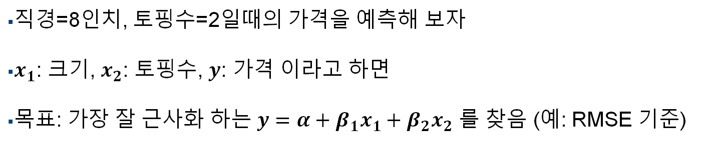
직경, 토핑수에 따른 피자 가격의 표
직경 (인치) | 토핑수 | 가격 (달러)
6 | 2 | 7
8 | 1 | 9
10 | 0 | 13
14 | 2 | 17.5
18 | 0 | 18
직경=8인치, 토핑수=2일때의 가격을 예측해 보자
$x_{1}$: 크기, $x_{2}$: 토핑수, $y$: 가격 이라고 하면
목표: 가장 잘 근사화 하는 $y=α+β_{1}x_{1}+β_{2}x_{2}$ 를 찾음 (예: RMSE 기준)

Slide 68
분석해보면 가격에 피자 크기와 토핑수가 모두 양의 상관관계에 있음을 알 수 있다
즉, 피자 크기와 토핑수가 증가하면 가격도 올라간다
또한, 둘 중에 피자 크기가 가격에 영향을 더 많이 미친다는 것도 알수 있다

Slide 69
실습

Slide 70
실제 real data를 활용한 linear regression
출처: start! 인공지능 with 파이썬

Slide 71
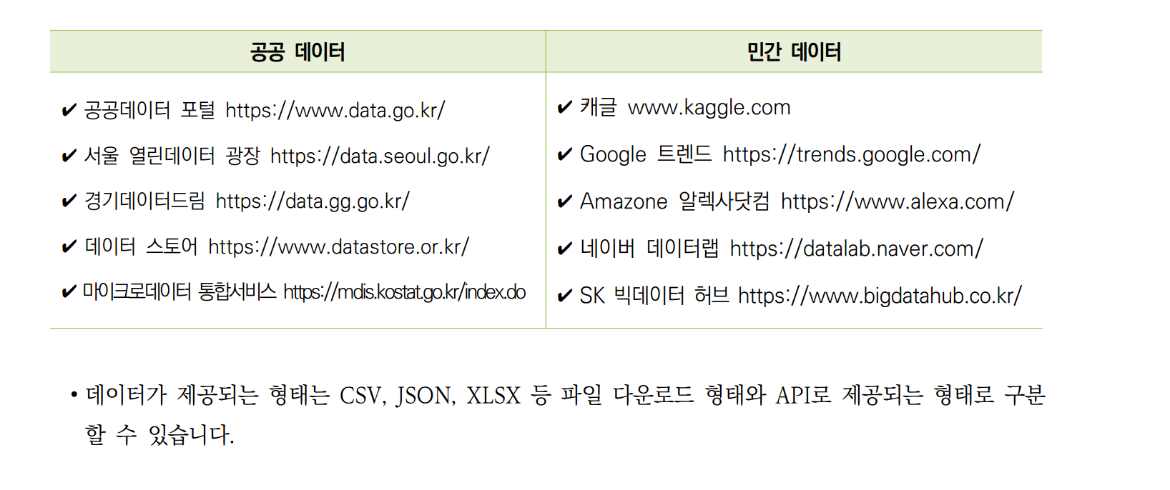
공개 데이터

Slide 72
이번 실습에서는 실제 데이터를 활용
인천시 남동구 확진자 수 데이터 (.csv)
데이터 상세 | 공공데이터포털 (data.go.kr)
인천시 기상 데이터를 활용 (.csv)
기상자료개방포털[데이터:기상관측:지상:종관기상관측(ASOS):자료] (kma.go.kr)

Slide 73
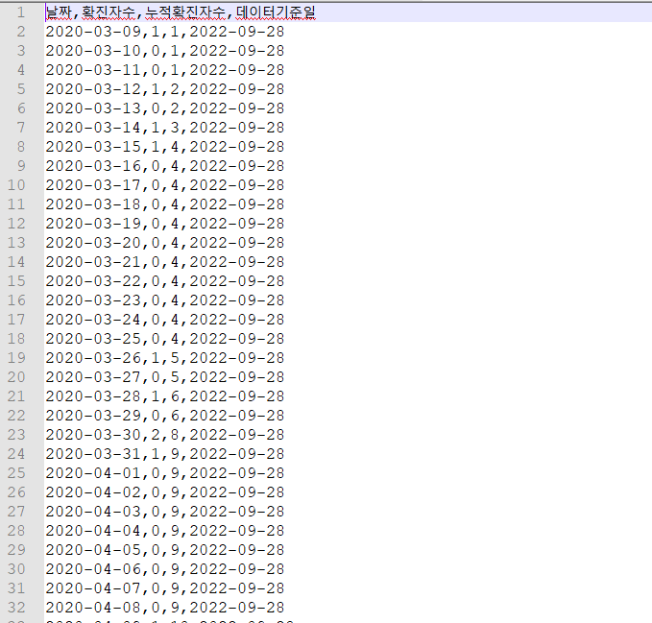
인천시 남동구 코로나 확진자수 데이터

Slide 74
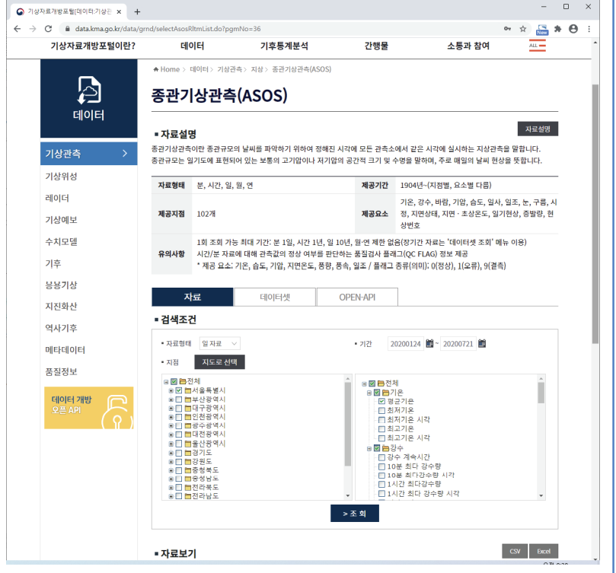

Slide 75
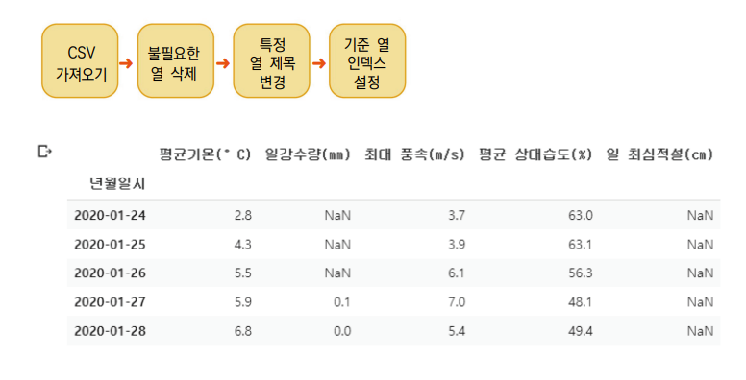
기상 데이터 전처리

Slide 76
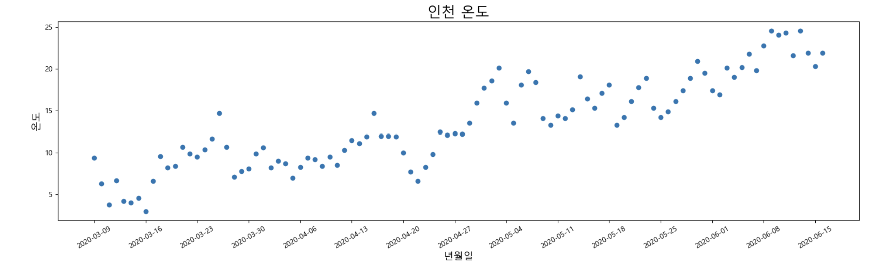
기상 데이터 histogram
Python의 Matplotlib 라이브러리 사용
Scatter plot (산점도)
plt.scatter

Slide 77

코로나 확진자수 데이터 전처리

Slide 78
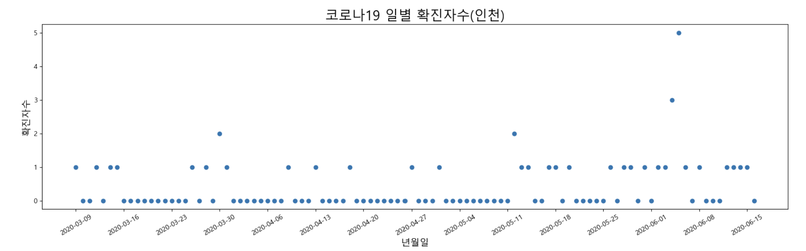
코로나19 일별 확진자수 시각화

Slide 79
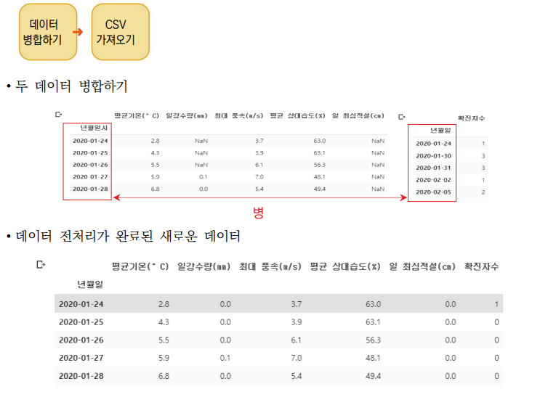

Slide 80
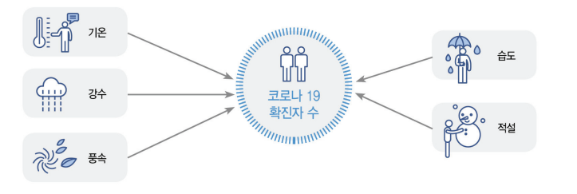
최종 목표: linear regression을 사용한 날씨에 따른 코로나 19 확진자수 예측 모델 만들기
입력 변수: 기온, 강수, 풍속, 습도, 적설량
출력 변수: 코로나 19 확진자수

Slide 81
실습

Slide 82
Python의 pandas의 dataframe 활용
head(): 데이터의 상위 N행 봄. 기본 N=5
info(): 데이터에 대한 전반적인 정보
describe(): 열별 요약 통계량 (수치형만)
hist(): histogram 보기

Slide 83
Linear regression을 이용한 미래 인구 예측

Slide 84
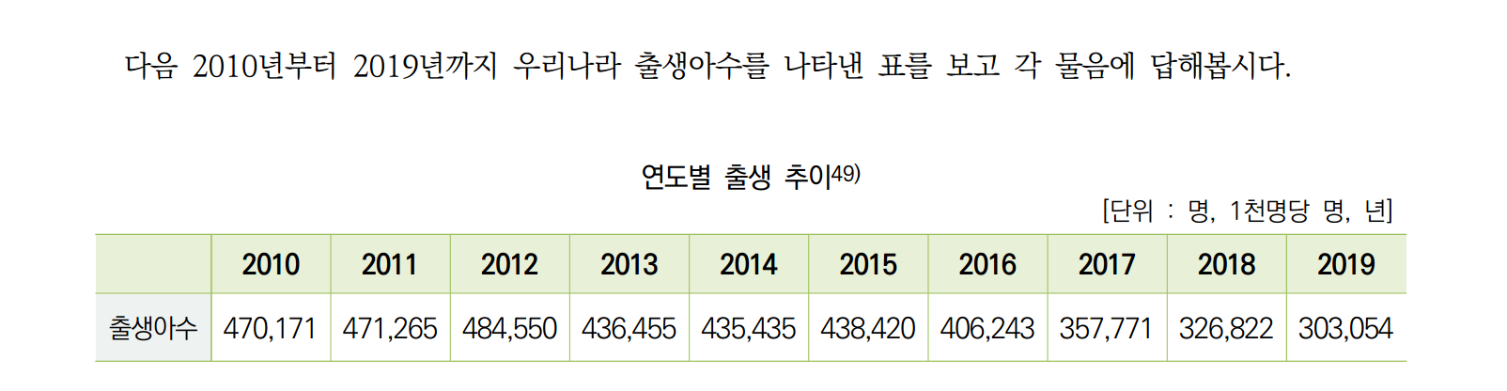

Slide 85

1. scatter plot을 사용하여 아래와 같이 시각화

Slide 86

2. Linear regression을 사용하여 가장 잘 근사화 하는 직선을 찾아보고 이를 시각화 해보자

Slide 87


3. 이때의 RMSE를 구해보자
4. 2020년의 인구를 예측해보자

